Slide 1

Faculdade de Tecnologia e Ciências da Bahia
Curso: Engenharia Civil
Disciplina: Hidráulica Aplicada
Condutos livres ou canais
Prof. Juliane Souza

Slide 2
Aviso
Avaliação da III Unidade
Data: 29/11/2022
Assunto
Condutos livres e canais

Slide 3
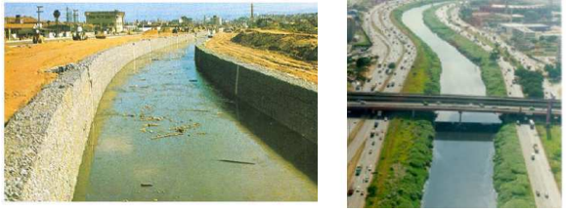
Condutos livres e canais abertos

Slide 4
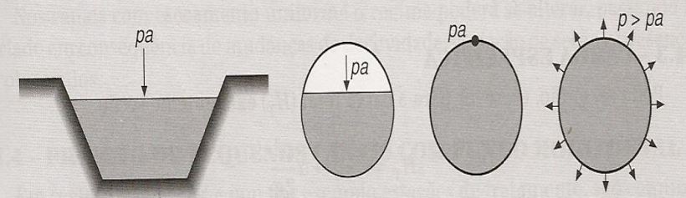
Condutos livres e canais abertos
Nesses tipos de condutos, encontram-se os cursos d’água naturais, os canais artificiais de irrigação e drenagem, os condutos de drenagem subterrânea, os aquedutos abertos, os condutos de esgotos e, de um modo geral, as canalizações fechadas onde o líquido não enche completamente a seção do escoamento.

Slide 5

Conceituação do escoamento em canais
O escoamento em canais pode ser resumido pela existência das seguintes particularidades:
1. Existência de uma superfície livre (interface ar- água), onde atua a pressão atmosférica (Pat/$γ)$
2. O escoamento em condutos forçados, o escoamento em canais se dá apenas pela ação da força gravitacional.

Slide 6
Condutos livres e canais abertos
Formas
Circular ou semicircular;
Retangular;
Trapezoidal;
Irregular.

Slide 7
Condutos livres e canais abertos
Caracterização da forma dos canais
Área Molhada;
Perímetro Molhado;
Raio Hidráulico.

Slide 8
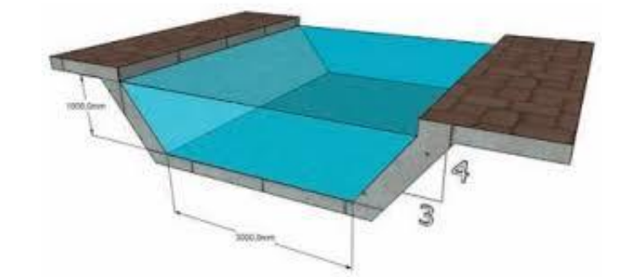
Caracterização da forma dos canais
Área Molhada (Am)
Parte da seção transversal que é ocupada pelo líquido;
Área útil ocupada pelo líquido.

Slide 9
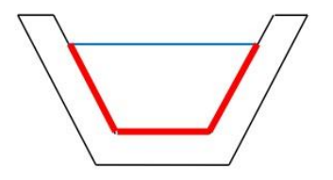
Caracterização da forma dos canais
Seção Molhada (S)
Profundidade (h): altura do líquido acima do fundo do canal;
Largura Superficial (B): largura da superfície em contato com a atmosfera.

Slide 10
Caracterização da forma dos canais
Perímetro Molhado (P)
Comprimento da linha de contato entre a água, as paredes e o fundo do canal;
Perímetro este, em corte transversal do canal.

Slide 11
Caracterização da forma dos canais
Perímetro Molhado (P)
Perímetro molhado é o perímetro em corte transversal do canal que está em contato com a água transportada;
A superfície da água não está inclusa.

Slide 12

Caracterização da forma dos canais
Raio Hidráulico (RH)
É a razão entre a área molhada (Am) e o perímetro molhado (P).

Slide 13
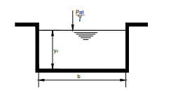

Raio Hidráulico
Para uma seção retangular

Slide 14
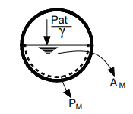

Raio Hidráulico
Para uma seção circular:
Seção parcialmente cheia com: y0 / D = 0,5

Slide 15
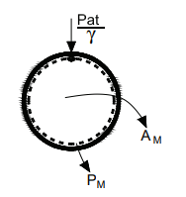

Raio Hidráulico
Seção na iminência de encher (seção plena): y0 / D = 1,0

Slide 16
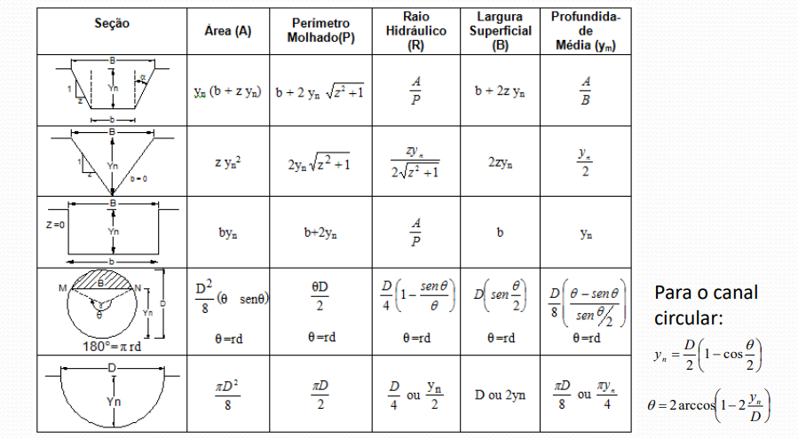
Raio Hidráulico

Slide 17
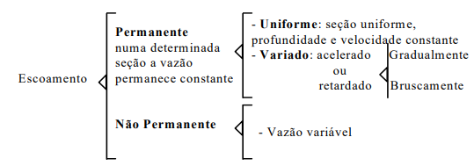
Tipos de movimento
O escoamento em condutos livres pode se realizar de várias maneiras:
Nos canais com escoamento uniforme o regime poderá se alterar passando a variado em consequência de mudanças de declividade, variação de seção e presença de obstáculos.

Slide 18
Movimento Permanente e Uniforme
Movimento Permanente:
Um movimento é dito permanente quando os parâmetros hidráulicos envolvidos no escoamento (altura da água, velocidade média, vazão, área molhada, perímetro molhado, raio hidráulico etc.) não variam no decorrer do tempo, para determinada seção

Slide 19
Movimento Permanente e Uniforme
Movimento Uniforme:
Um movimento é dito uniforme quando os parâmetros hidráulicos envolvidos no escoamento (altura d’água, velocidade média, vazão, área molhada, perímetro molhado, raio hidráulico etc.), não variam ao longo do espaço, considerando-se um determinado trecho de canal.

Slide 20
Movimento Permanente e Uniforme
Movimento Permanente e Uniforme:
O MPU (Movimento Permanente e Uniforme) caracteriza-se, então, pela constância dos parâmetros hidráulicos envolvidos no escoamento, tanto no tempo quanto no espaço.

Slide 21
Desenvolvimento das formulações de Chezy e Manning para dimensionamento de canais no MPU
Pode-se dizer que a perda de carga em canais é:
diretamente proporcional à rugosidade das paredes: α rugosidade;
diretamente proporcional ao quadrado da velocidade média: αV2 ;
diretamente proporcional à superfície de atrito entre a água e as paredes do canal: α (PM x L);
inversamente proporcional à área do canal: 1/α (AM) → quanto > AM, menor a interferências das paredes sobre o escoamento

Slide 22

Desenvolvimento das formulações de Chezy e Manning para dimensionamento de canais no MPU
Matematicamente, o que foi escrito anteriormente pode ser traduzido pela seguinte expressão

Slide 23

Desenvolvimento das formulações de Chezy e Manning para dimensionamento de canais no MPU
Toda vez que se deseja substituir o sinal de proporcionalidade (α) por um sinal de igualdade (=), teremos que introduzir um fator corretivo para que a expressão se torne verdadeira
O fator corretivo citado foi denominado k por Chezy.

Slide 24


Desenvolvimento das formulações de Chezy e Manning para dimensionamento de canais no MPU
Considerando:
Onde I e a declividade
Substituindo, obtém:

Slide 25


Desenvolvimento das formulações de Chezy e Manning para dimensionamento de canais no MPU
Explicitando-se em termos de V, obtém-se:
Chezy chamou:

Slide 26


Desenvolvimento das formulações de Chezy e Manning para dimensionamento de canais no MPU
Portanto:
Escrevendo em termos de Q:
Fazendo: Q = V x AM , obtém-se finalmente
Onde AM = área molhada

Slide 27
Desenvolvimento das formulações de Chezy e Manning para dimensionamento de canais no MPU
A Equação de Chezy, é conhecida como a Equação Fundamental do Escoamento em Canais em MPU
C = coeficiente de rugosidade de Chezy (depende da natureza do revestimento das paredes do canal) → tabelado para diferentes tipos de revestimento.

Slide 28
Desenvolvimento das formulações de Chezy e Manning para dimensionamento de canais no MPU
A equação de Chezy, embora conhecida como a Equação Fundamental do escoamento em MPU, tem uso pouco difundido face às limitações de disponibilidade de valores para C relativos aos diferentes tipos de revestimento das paredes.
A equação de Manning que é uma adaptação da Equação de Chezy, utiliza de outro coeficiente de rugosidade que incorpora, além das características das naturezas das paredes, um parâmetro hidráulico (RH = raio hidráulico) em seu coeficiente de rugosidade. Portanto, a partir da equação de Chezy, tem-se o desenvolvimento da equação de Manning

Slide 29

Desenvolvimento das formulações de Chezy e Manning para dimensionamento de canais no MPU
Manning definiu C de Chezy como sendo:
Onde:
n é o coeficiente de rugosidade de Manning; tabelado para uma gama grande de tipos de revestimento de canais.

Slide 30
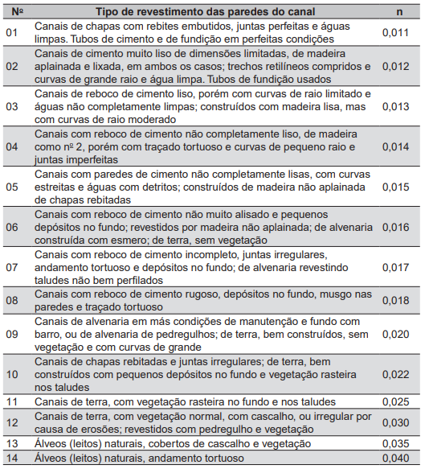
Valores de n de Manning para distintos tipos de revestimento das paredes do canal

Slide 31
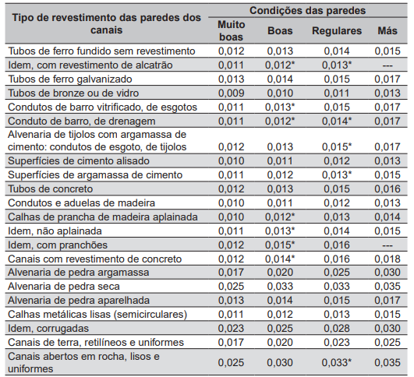
Valores de coeficiente de rugosidade n da fórmula de Manning, para distintos tipos de revestimento das paredes dos canais

Slide 32
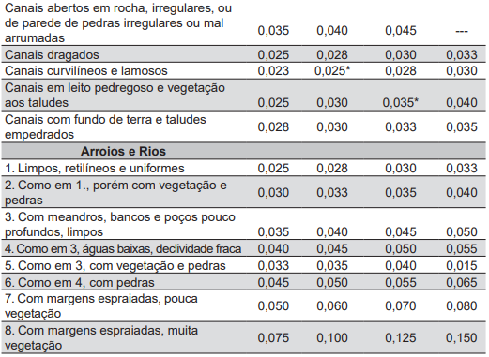
Valores de coeficiente de rugosidade n da fórmula de Manning, para distintos tipos de revestimento das paredes dos canais

Slide 33
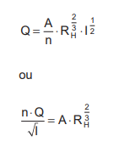
Chezy e Manning para dimensionamento de canais no MPU
Combinando Chezy com o novo coeficiente de rugosidade C definido por Manning, temos:
A Equação acima é conhecida como equação de Manning, escrita em sua forma clássica que separa no seu termo esquerdo, os parâmetros hidráulicos n, Q, e I, e, no seu termo direito, os parâmetros geométricos das seções transversais dos canais (A = área molhada e RH = raio hidráulico)

Slide 34

Chezy e Manning para dimensionamento de canais no MPU
Onde:
Q: vazão de escoamento;
n: coeficiente de rugosidade do canal;
I0​: inclinação longitudinal do canal;
A: área molhada da seção transversal;
Rh​: raio hidráulico da seção.

Slide 35
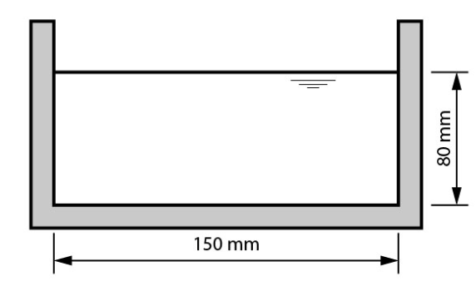
Exemplo
Considere a seguinte calha retangular, de material PVC, apresentada na figura abaixo. Considerar n = 0,011 e sabendo que a inclinação longitudinal da calha é de 1%.

Slide 36
Exemplo
Determinar a vazão de um canal trapezoidal com as seguintes características:
Z: 1,5
Declividade do canal: 1 m em 1500 m
Largura do fundo (b): 3,5 m
Profundidade de escoamento (y): 1,2 m
n=0,018.

Slide 37
Exemplo
Determinar a declividade que deve ser dada a um canal retangular para atender as seguintes condições de um projeto:
Vazão (Q): 2,0 m³/s
Profundidade de escoamento (y): 0,80 m
Largura do fundo (b): 2,0 m
Paredes revestidas de concreto bem acabado: n=0,013

